Slide 1



Création et utilisation de la base de données
Anthony LERAY

Slide 2

Contexte du projet
Analyse prédictive du prix de vente des biens immobiliers
L’objectif de Laplace Immo est de pouvoir grâce aux données fournir des estimations de prix les plus pertinentes possible.
Cette approche « données » doit nous permettre d’avoir un avantage stratégique sur la concurrence,

Slide 3
La stratégie de sauvegarde et la conformité RGPD
Certaines des sources de données contiennent les noms des acquéreurs, les fichiers seront donc anonymisées.
Le stockage de ces données se fera sur un logiciel dédié (SGBDR - système de gestion de bases de données relationnelles). Cela permettra leur sauvegarde.
La base de données est également évolutive, elle pourra être enrichie des données des années ultérieures pour continuer d’affiner le modèle prédictif

Slide 4
Les données initiales
Trois fichiers initiaux vont consituer notre base de données :
Le document des valeurs foncières, recensant toutes les transactions immobilières en France sur le premier semestre 2020 (source Direction générale des Finances publiques)
Le référentiel géographique qui fournit les informations relatives aux différents regroupement territoriaux et basé sur la nomenclature INSEE
Les données de population provenant des données INSEE
Quelques points de vigilance dans le traitement des données :
Il y avait des valeurs égales à 0 pour certaines transactions , elles ont été retirées
Certaines transactions avait des montants décimaux (importance de conserver le même format)

Slide 5
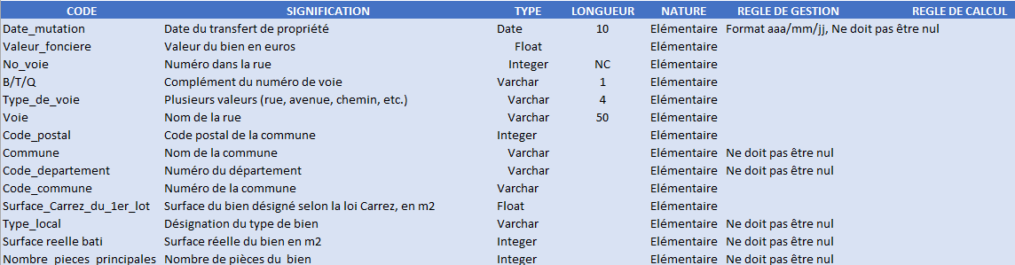
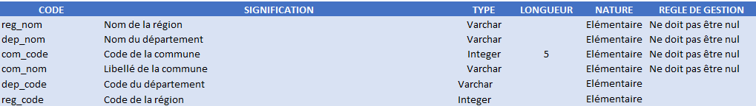
L’extrait du dictionnaire des données

Slide 6
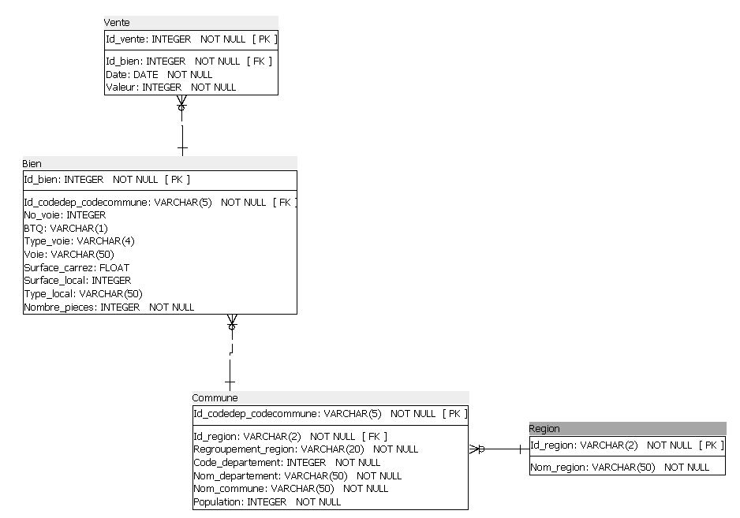
Le schéma relationnel normalisé

Slide 7
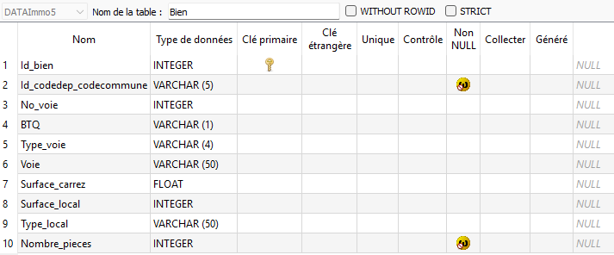
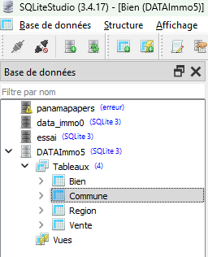
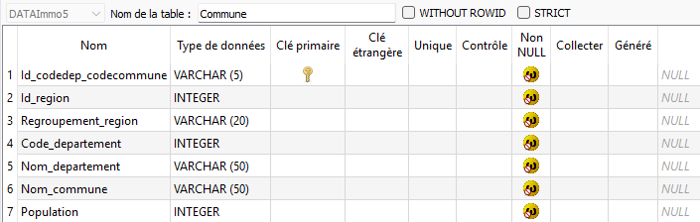
La base de données avec les tables créées et les données chargées

Slide 8
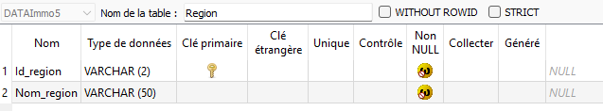
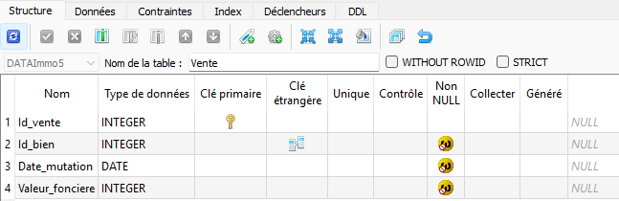
La base de données avec les tables créées et les données chargées

Slide 9

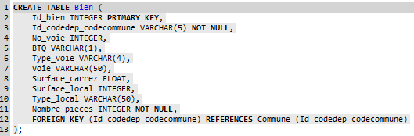
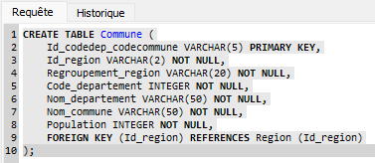
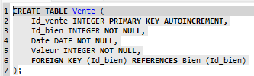
Les requêtes ou screenshot qui permettent de démontrer le bon chargement des données
1
3
2
4

Slide 10

Requêtes SQL et résultats

Slide 11
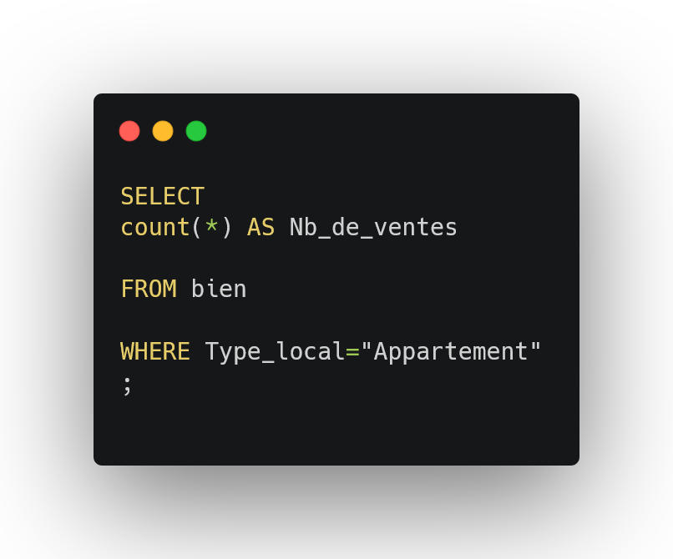

Requête 1
Nombre total d’appartements vendus au 1er semestre 2020.
Notes:
Les appartements représentent 91,8 % de l’ensemble des transactions de notre base (total de 34 151 transactions)

Slide 12
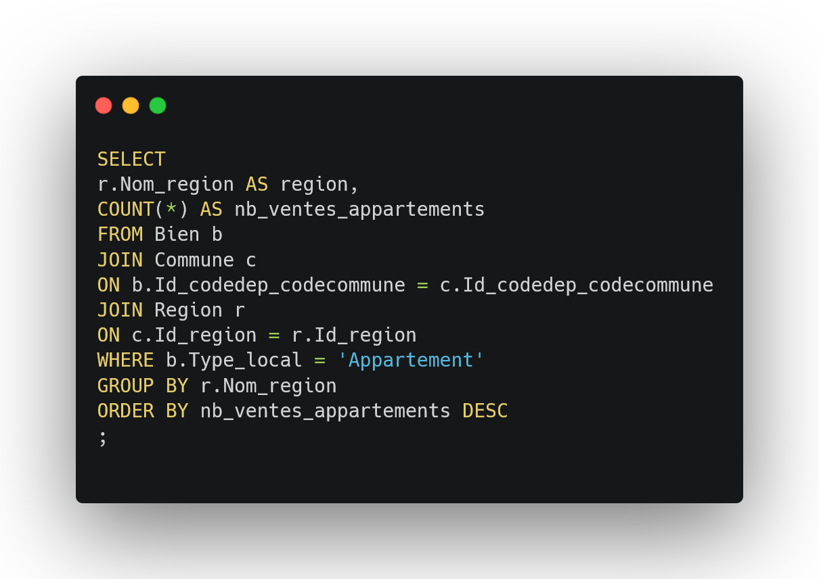
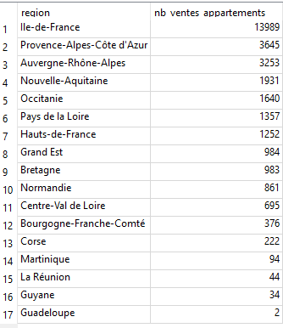
Requête 2
Le nombre de ventes d’appartement par région pour le 1er semestre
2020.
Notes:
17 régions dans le résultats sur un total de 19 régions, 2 régions n’ont pas connu de transactions pour ce type de bien et sur cette période.

Slide 13
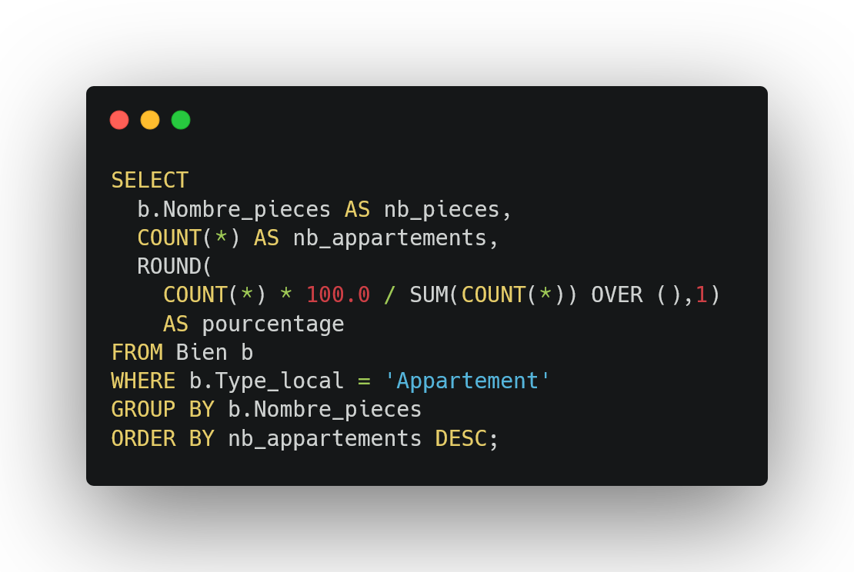
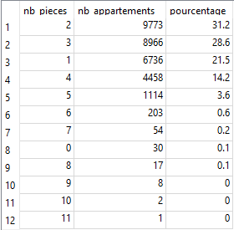
Requête 3
Proportion des ventes d’appartements par le nombre de pièces.
Notes:
30 appartements ont un nombre de pièces égal à 0 (avec pourtant une surface non nulle), j’ai filtré ici ces données.

Slide 14
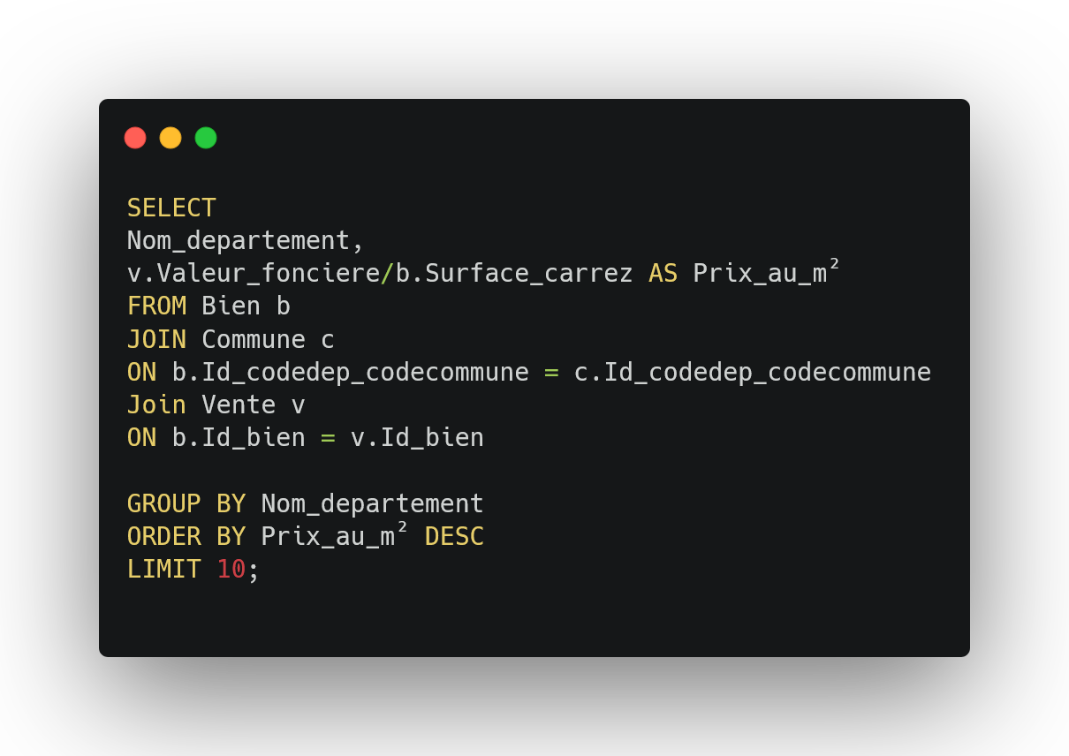
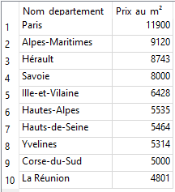
Requête 4
Liste des 10 départements où le prix du mètre carré est le plus élevé.

Slide 15
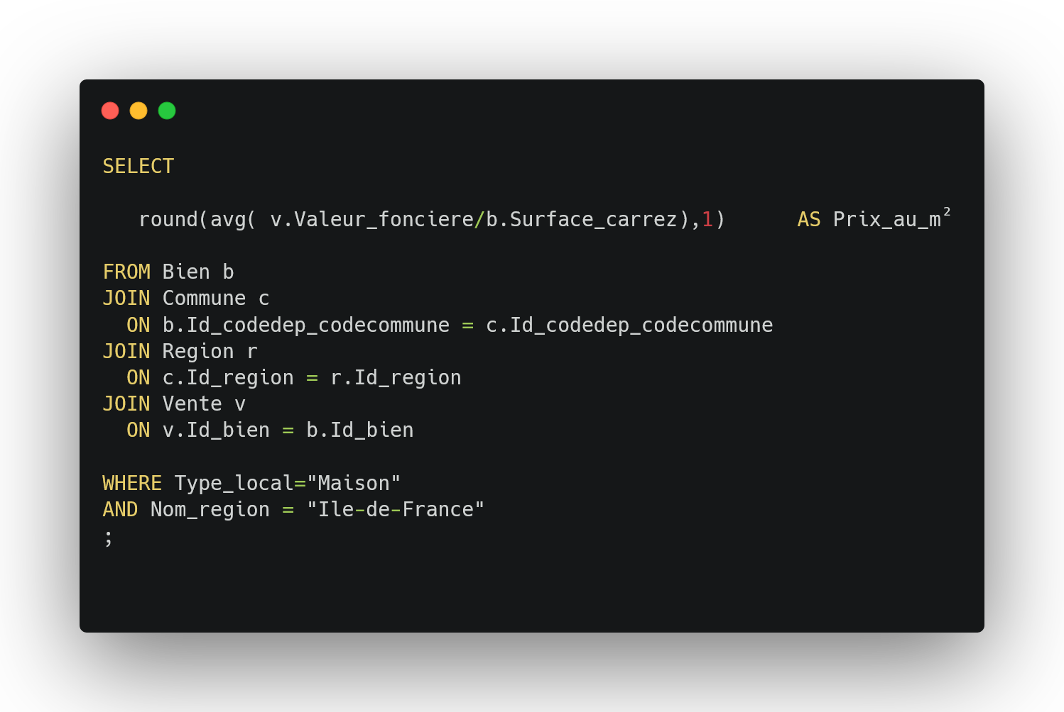

Requête 5
Prix moyen du mètre carré d’une maison en Île-de-France.

Slide 16
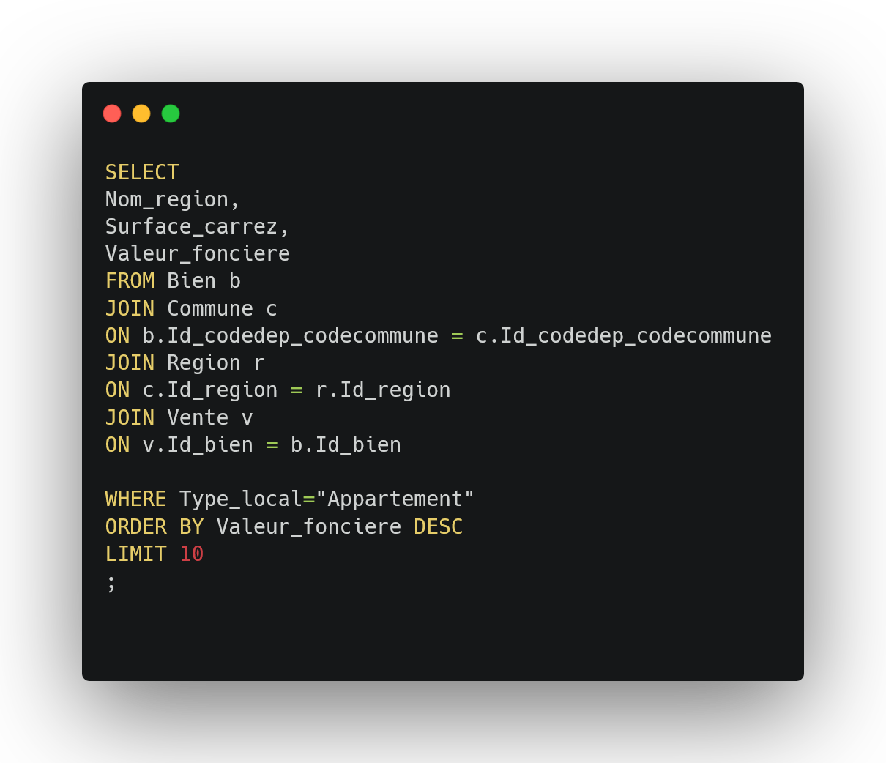
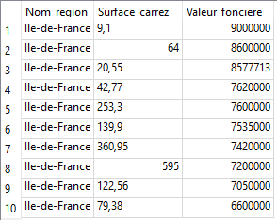
Requête 6
Liste des 10 appartements les plus chers avec la région et le nombre
de mètres carrés
Vigilance quant à certains résultats…
Notes:
Supprimer une des deux colonnes
Préciser qu’il y a des problèmes de correspondance entre surface total et surface carrez

Slide 17
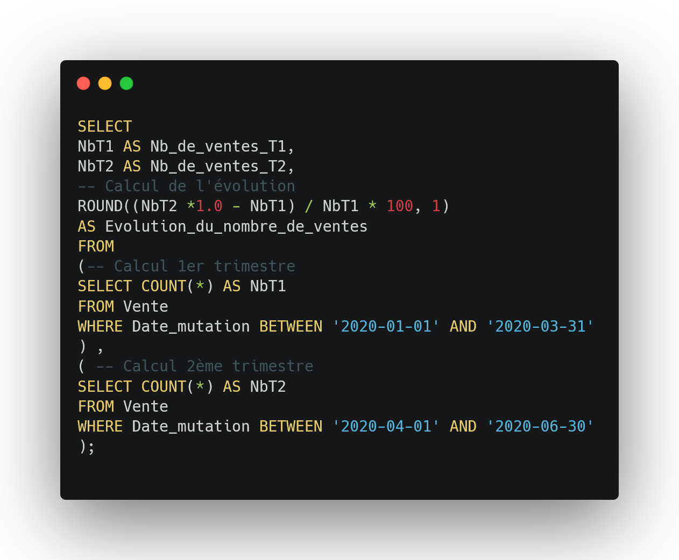

Requête 7
Taux d’évolution du nombre de ventes entre le premier et le second trimestre de 2020

Slide 18
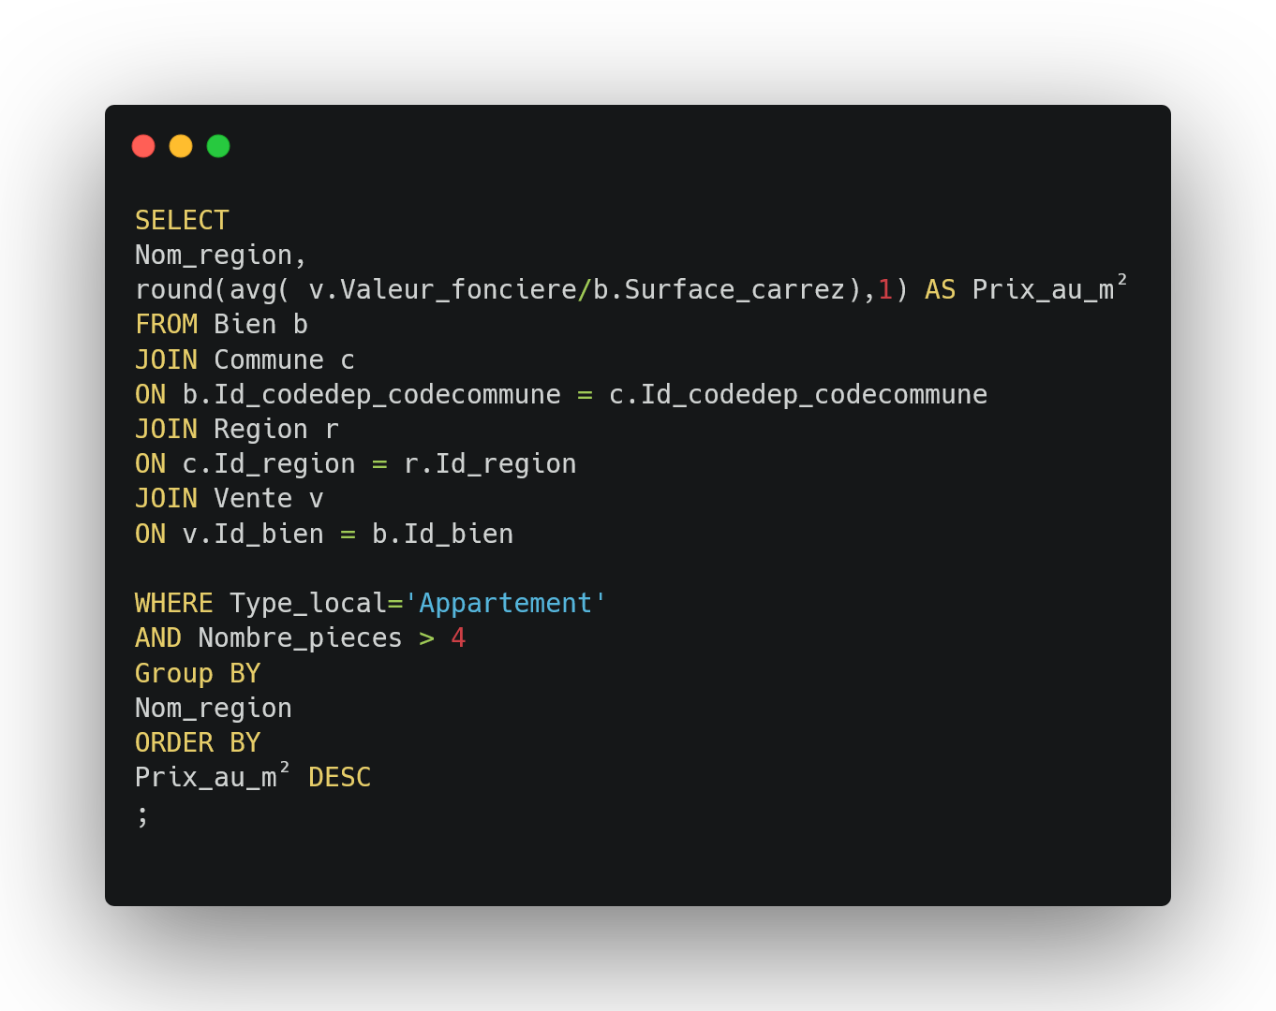
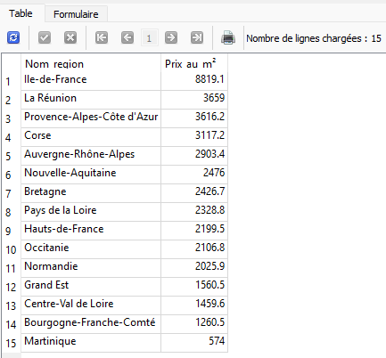
Requête 8
Le classement des régions par rapport au prix au mètre carré des appartement de plus de 4 pièces

Slide 19
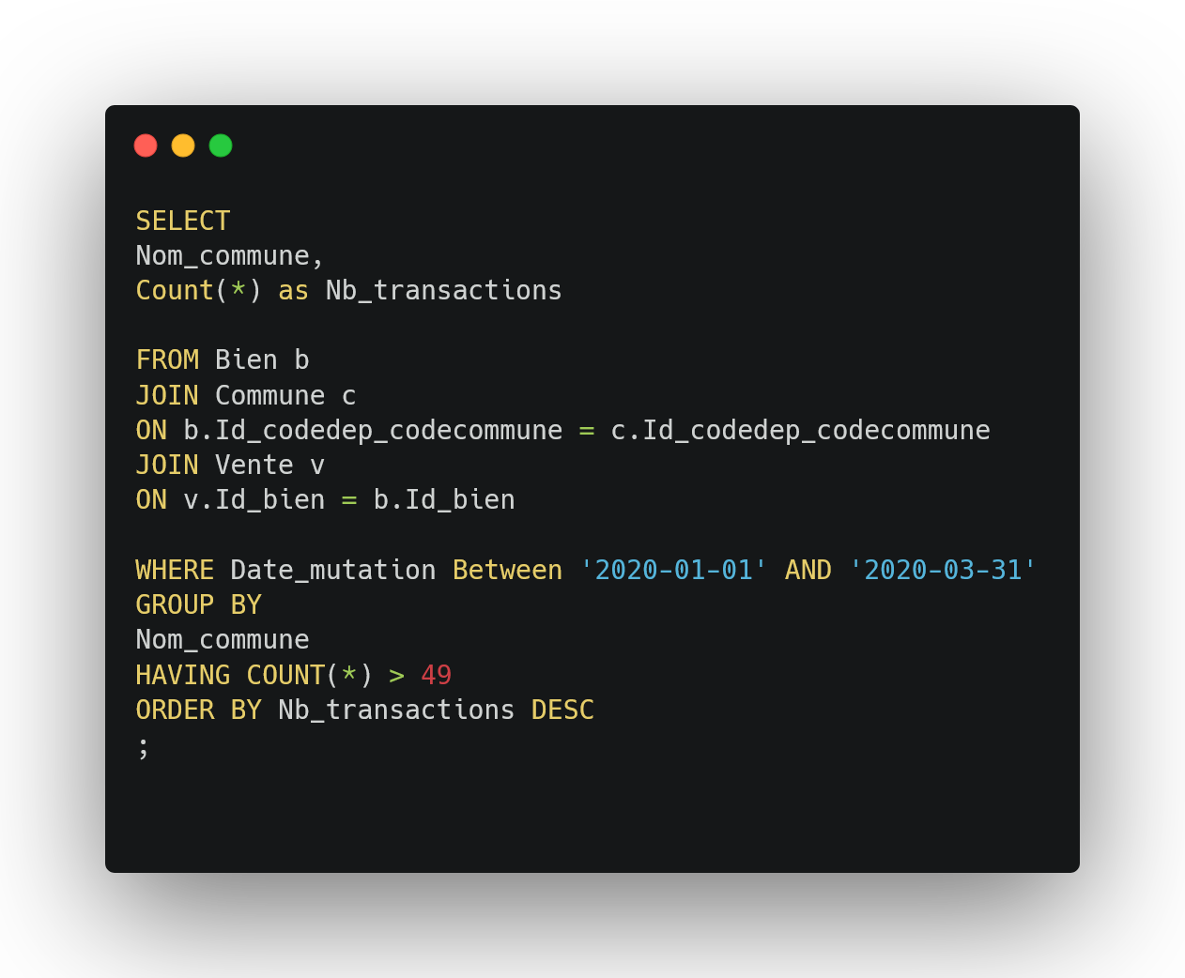
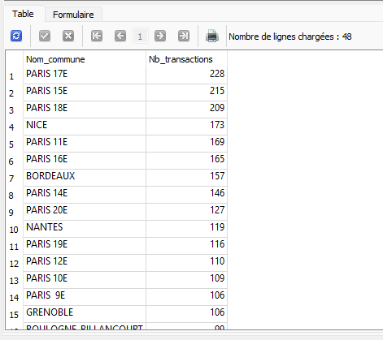
Requête 9
Liste des communes ayant eu au moins 50 ventes au 1er trimestre

Slide 20
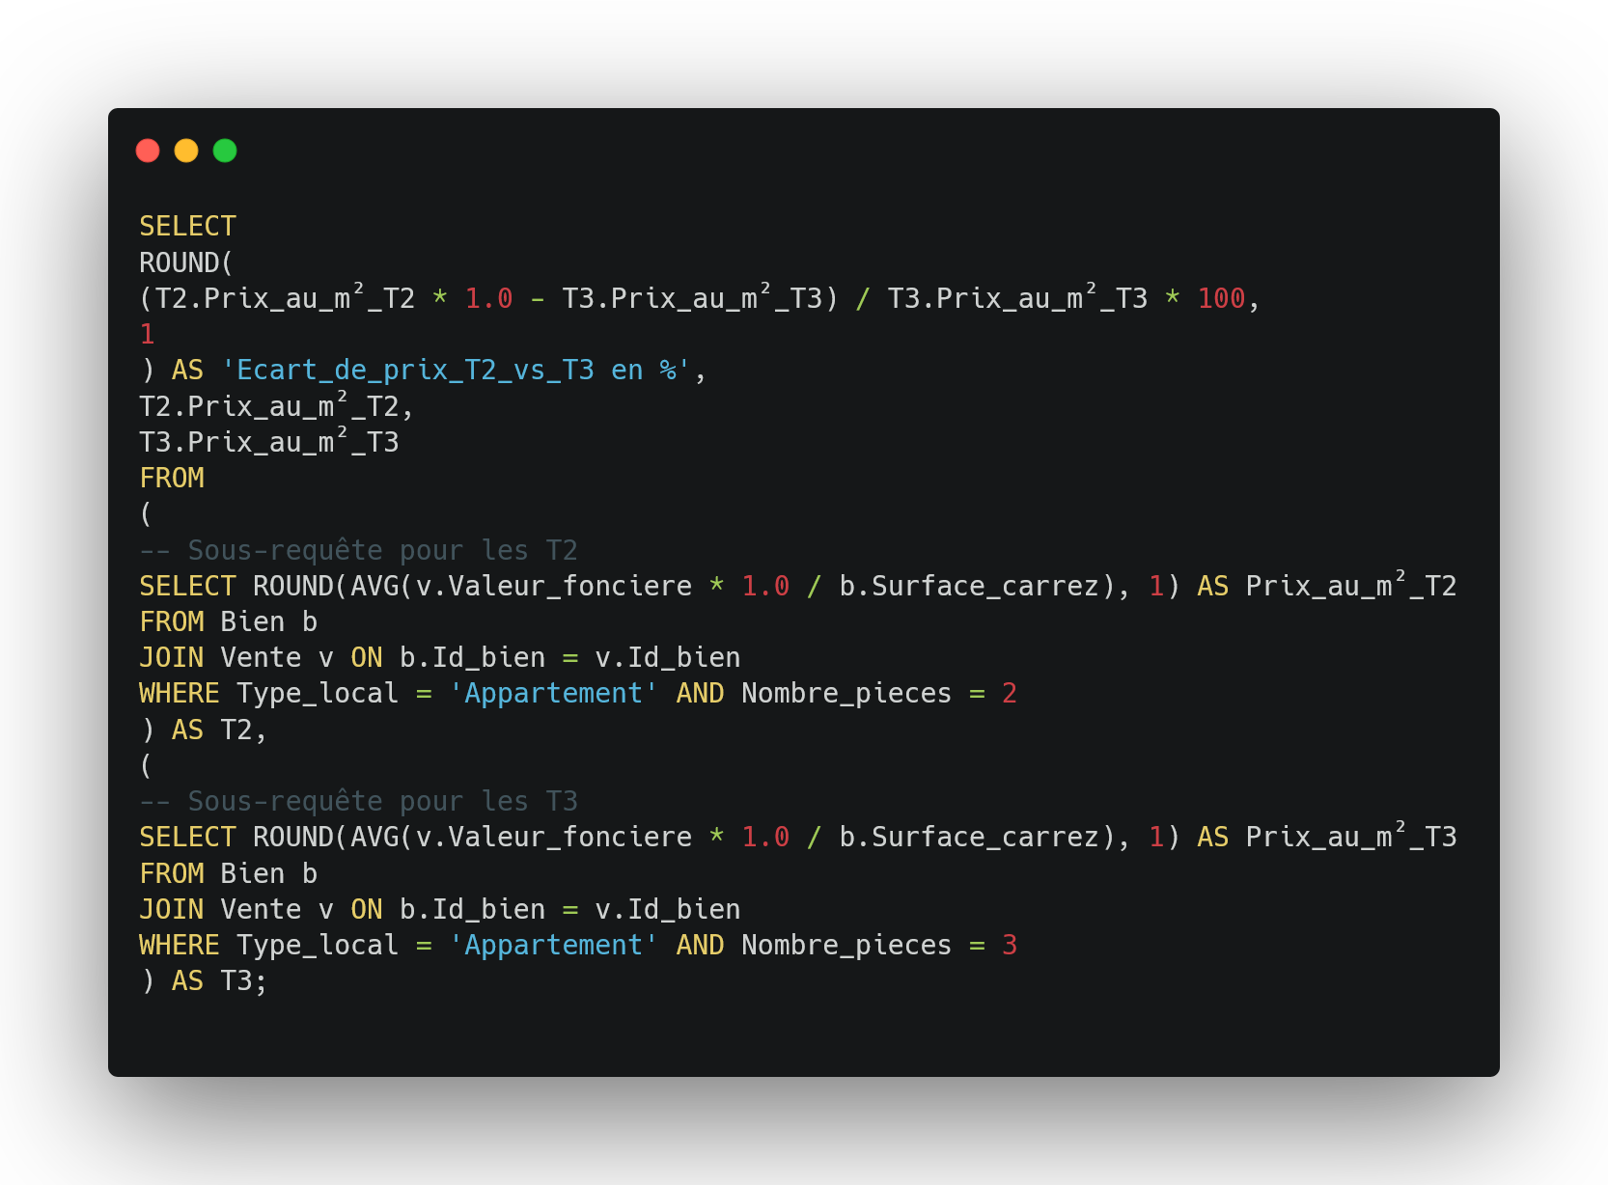
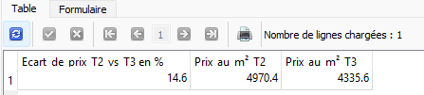
Requête 10
Différence en pourcentage du prix au mètre carré entre un appartement de 2 pièces et un appartement de 3 pièces

Slide 21
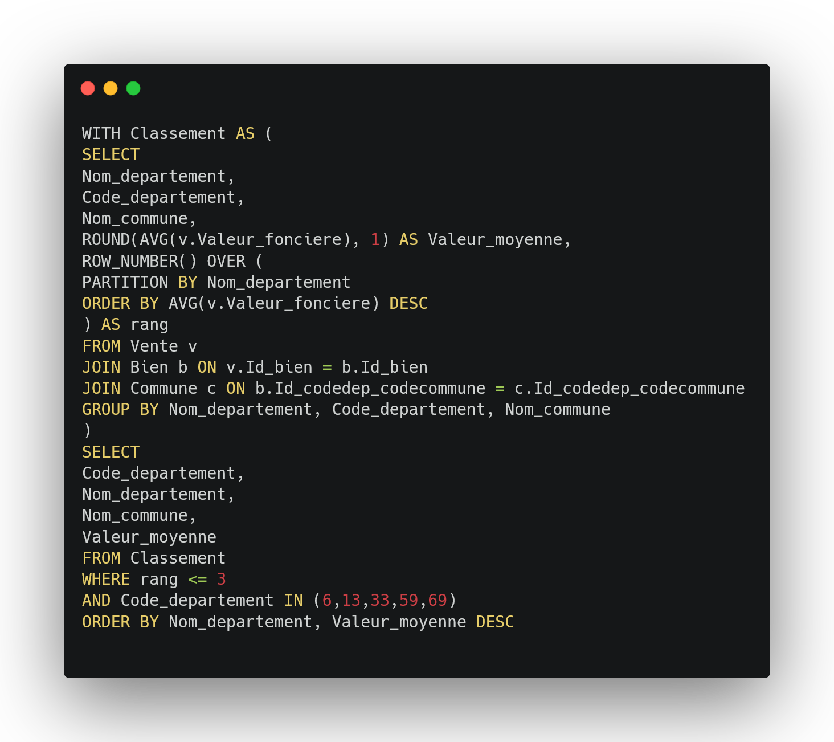
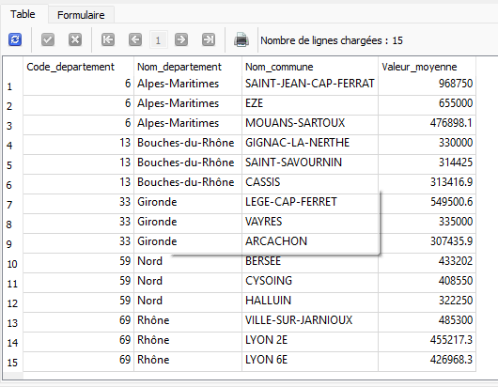
Requête 11
Les moyennes de valeurs foncières pour le top 3 des communes des
départements 6, 13, 33, 59 et 69

Slide 22
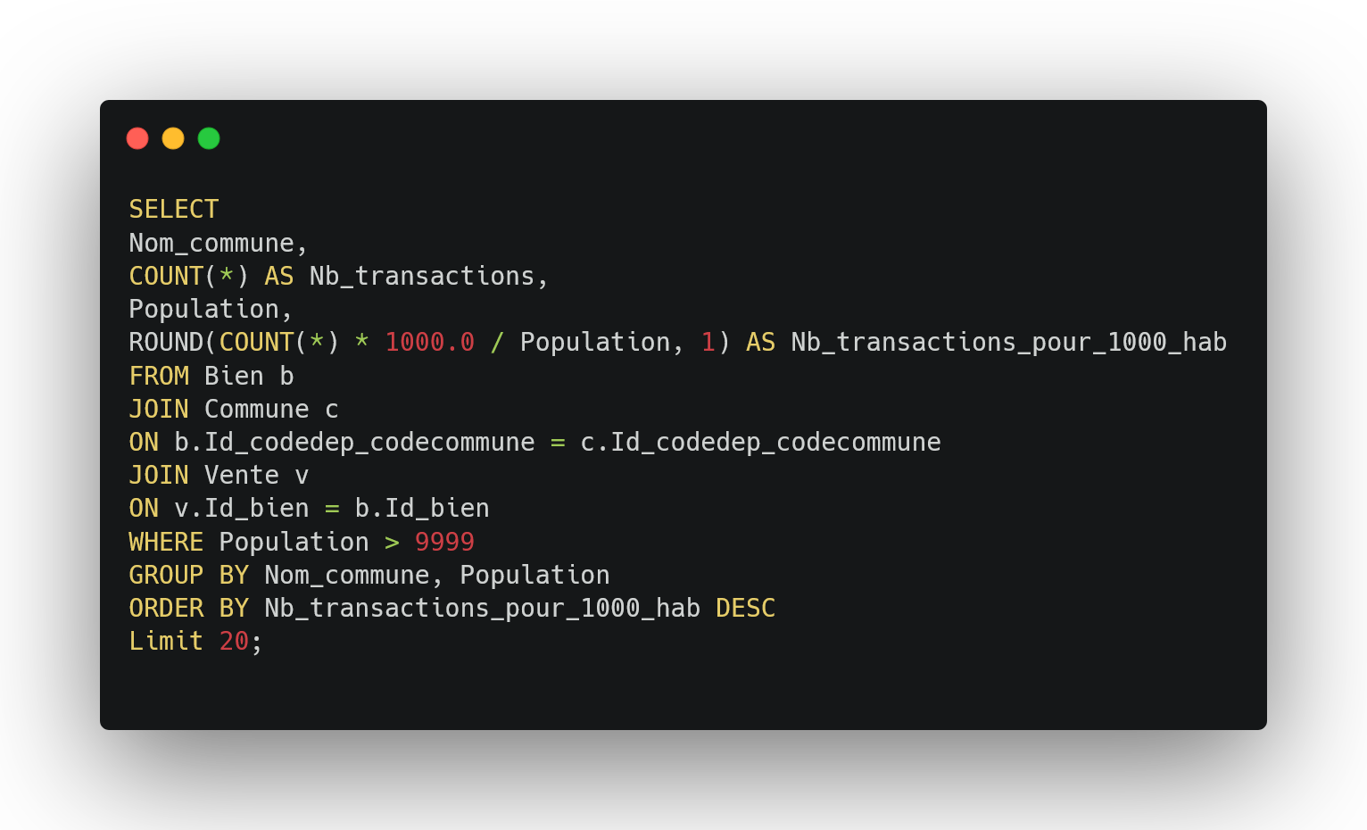
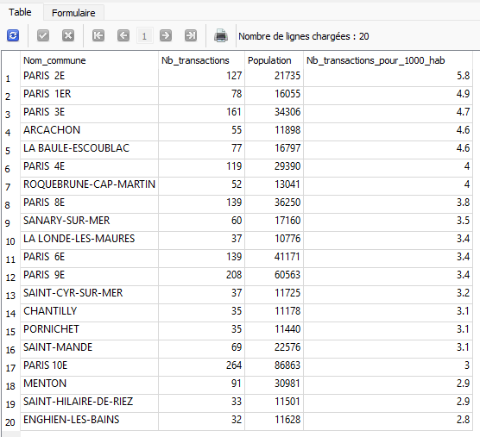
Requête 12
Les 20 communes avec le plus de transactions pour 1000 habitants pour les communes qui dépassent les 10 000 habitants

Slide 23
Merci !

